Slide 1
实验14 多级阻容耦合放大电路
与射极跟随器
一、实验目的
1、 理解多级组容耦合放大电路总电压放大倍数与各级电压放大倍数的关系。
2、 熟悉多级放大电路的测试方法。
3、 学习多级放大电路输入电阻和输出电阻的测试方法。
4、 熟悉射极跟随器的特点及应用。
5、 观察输入、输出电压波形，比较其相位关系。
6、用multisim12进行仿真实验。

Slide 2
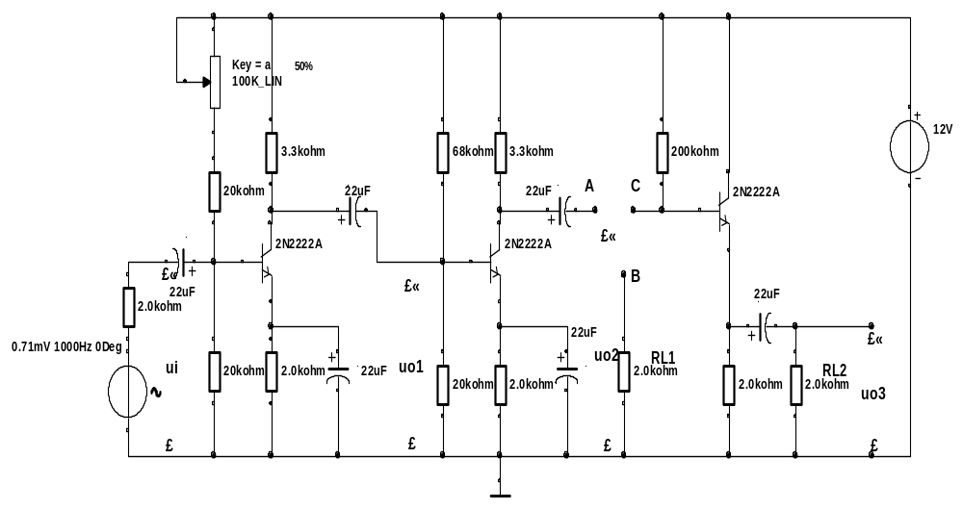
二、多级放大电路组成及实验电路图
i_{i}
R_{S}
A_{u1}
A_{u2}
A_{u1}
u_{i}
u_{o1}
u_{i2}
u_{o2}
R_{L}
u_{in}
u_{o}
u_{s}
第一级
第二级
末 级
R_{i}
输入级
中间级
R_{o}
输出级
_{43k}

Slide 3
三、电路原理及特点
1、由于电容的隔直作用，各级放大器的静态工作点相互独
立，分别估算。
2、前一级的输出电压是后一级的输入电压。
3、后一级的输入电阻是前一级的交流负载电阻。
4、总电压放大倍数等于各级放大倍数的乘积。
5、总输入电阻r_{i}即为第一级的输入电阻r_{i1} 。
6、总输出电阻r_{o}即为最后一级的输出电阻r_{on} 。
7、用射极输出器作为输出级,可减小放大器的输出电阻,提高带负载的能力。
8、缺点是无法集成，低频特性差。

Slide 4
多级阻容耦合放大器的微变等效电路
+E_{C}
R₁₁
R_{C1}
R₂₁
R_{C2}
C₁₂
C₂₂
C₁₁
C₂₁
u_{o1}
u_{i2}
R₁₂
R₂₂
u_{i}
R_{E1}
R_{E2}
C_{E1}
C_{E2}
r_{i2}
后一级的输入
电阻是前一级的
交流负载电阻。
前一级的输出电压
是后一级的输入电压

Slide 5
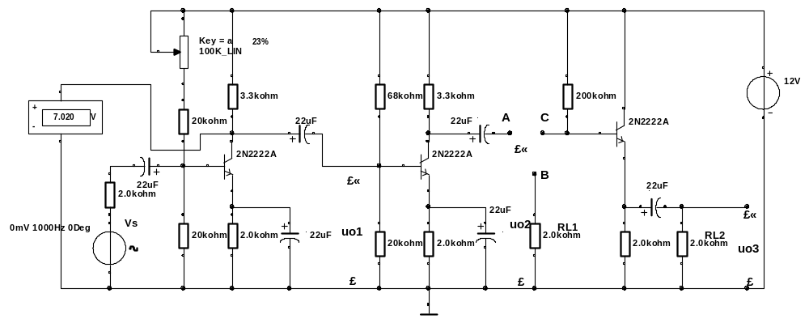
四、实验内容及步骤
1、静态工作点的调试。
输入端不接交流信号，即u_{i}=0，接通直流稳压电源U_{CC}＝12V，通过调节R_{P}使V_{C1}＝7V，以保证各级Q点在其负载线的中间位置。
注意：电压表的模式要用DC。
_{43k}

Slide 6
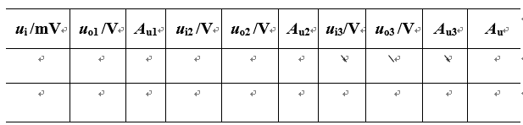
2、测量电压放大倍数。
1）连接A、B两点，即第二级放大电路接负载电阻R_{L1}，输入0.1mV/1000Hz的正弦波电压u_{s}，观测输入u_{i}和输出u_{o2}的波形，测量各级输入、输出电压，算出各级电压放大倍数和总电压放大倍数（U_{o2}/U_{i1}）并填入表3-14-1。
注意电压表的模式用AC，示波器的使用方法。
2）断开A、B，连接A、C两点，即第二级放大电路接射极输出器，测量各级输入、输出电压，算出各级电压放大倍数和总电压放大倍数（U_{o3}/U_{i1}）并填入表3-14-1。
注意电压表的模式用AC。
表3-14-1 各级电压及电压放大倍数测量

Slide 7
3、测量输入/输出电阻值。
1）用交流电压表/电流表测量输入电压/电流，然后计算
r_{i}=r_{i1}=U_{i1}/i_{i1}。
注意电压/电流表的模式用AC。
2）分别测量两级、三级放大电路的空载输出电压、负载输出电压，然后计算ro:
r_{o}=R_{L} (U_{OC}-U_{OL})/U_{OL}
二级放大电路即连接A.B;三级即连接A.C。

Slide 8
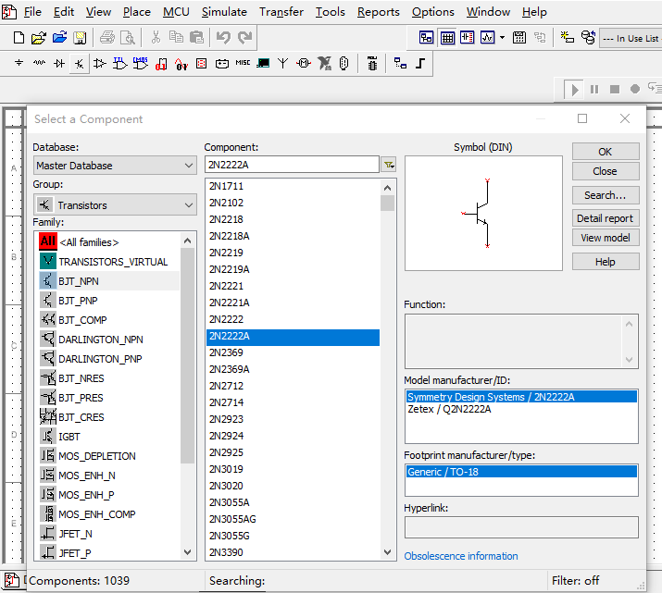
multisim12电路创建
选择三极管2N2222A（Place Transistor）
1
2
3

Slide 9
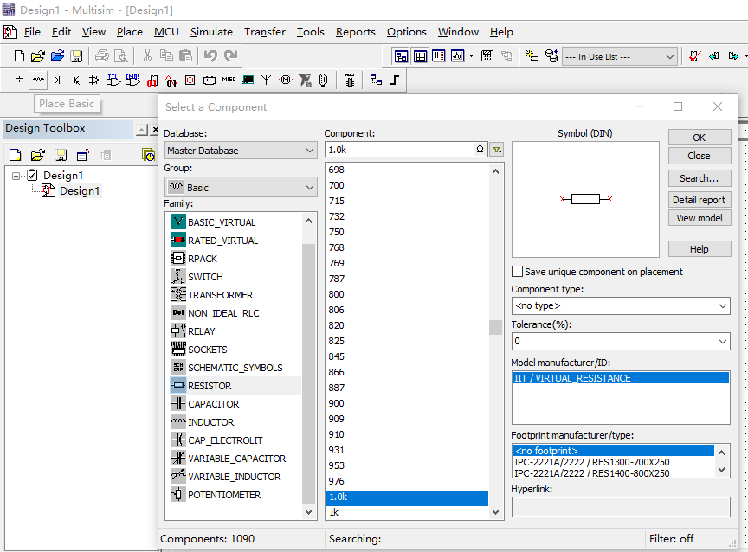
电路的创建
放置电阻(Place Basic）
1
_{为了与实际电路接近，尽量选择现实原件}
2

Slide 10
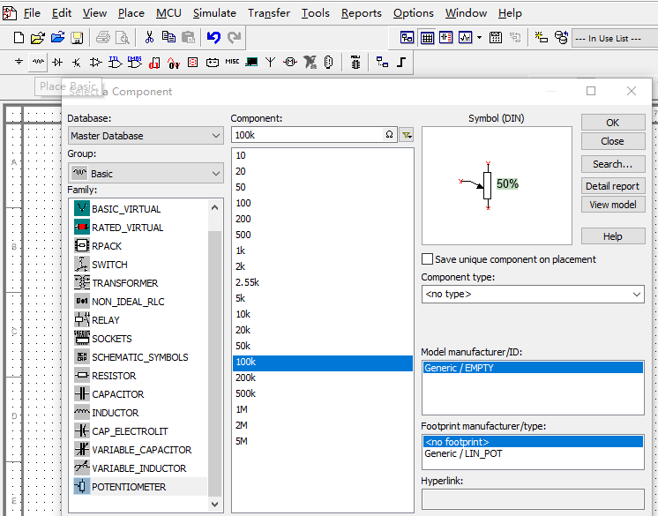
电路的创建
变阻器（电位器）(Place Basic）
1
2

Slide 11
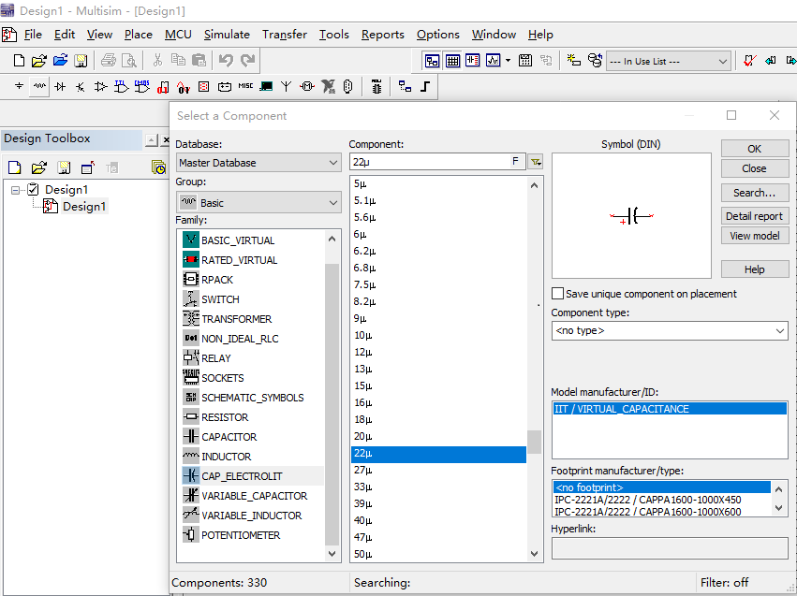
电路的创建
电容(Place Basic）
_{(注意电路中电容极性)}
1
2

Slide 12
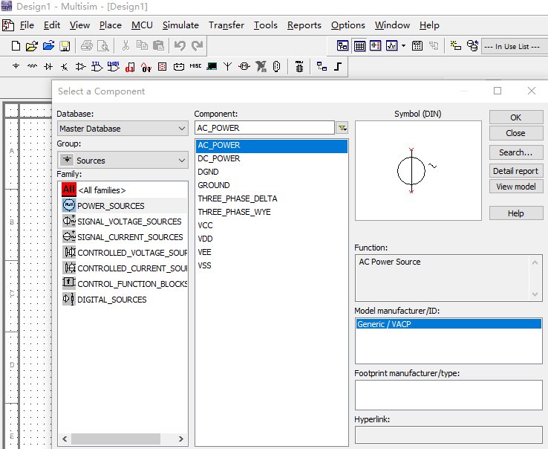
电路创建
信号源、直流电压和地（Place Source）
_{仿真电路必须有参考接地点,交流信号源可选a或b。}
1
3交流电压a
3直流电压
2
3地
2交流电压b

Slide 13
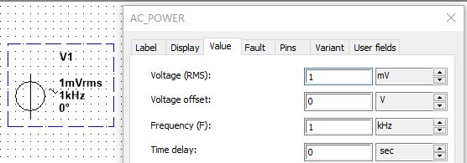
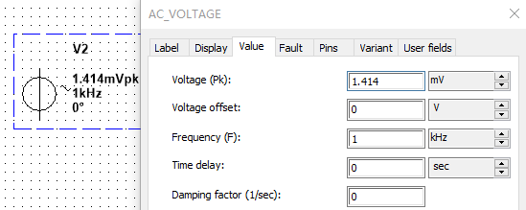
电路创建
信号源、直流电压和地（Place Source）
交流电压a
_{有效值}
交流电压b
_{峰值}

Slide 14
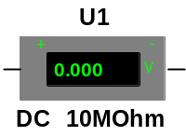
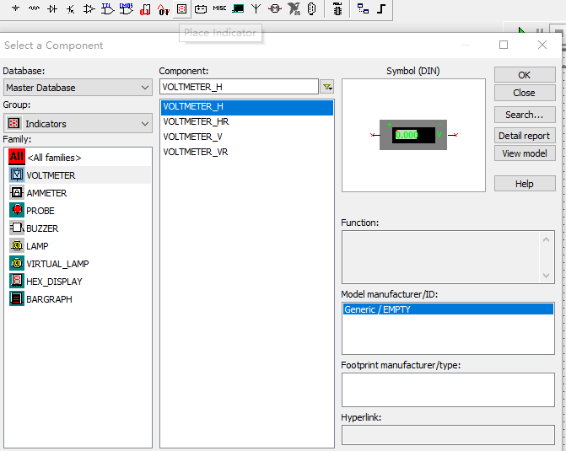
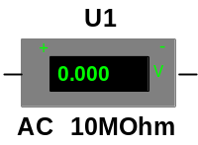
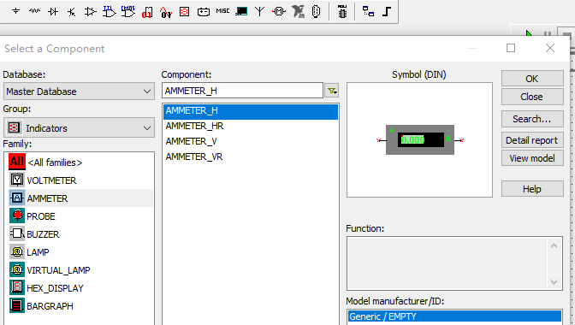
电路的创建
电压、电流表(Place Indicator）
_{直流电压表-测静态工作点}
1
_{交流电压表-测交流电路电压}
2
2

Slide 15
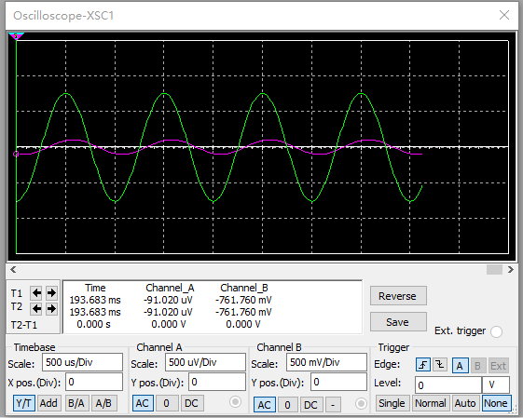
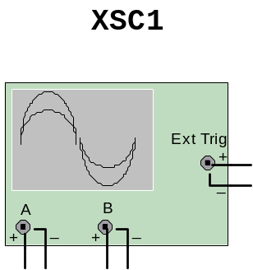
电路创建
示波器
1.选 oscilloscope
2. 连接A.B测量通道至输入、输出电压处，不需要接地。
3. 双击示波器图标，调节timebase水平方向灵敏度，Channel A.B垂直方向灵敏度，至波形清晰。

Slide 16
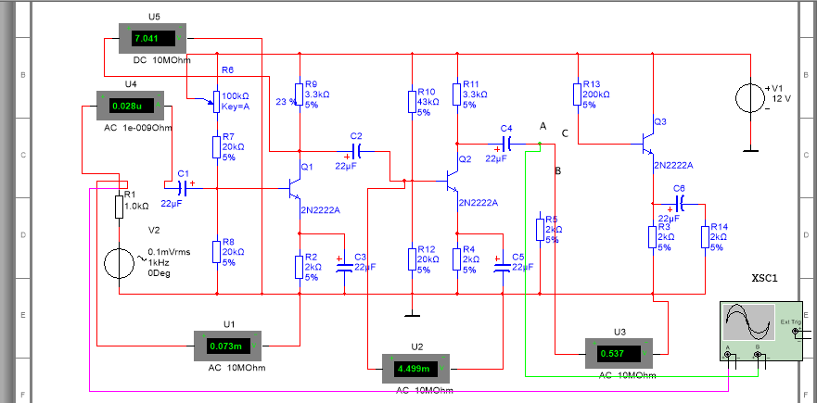
电路的创建
连接线路和电路仿真

Slide 17
五、注意事项
1、接地一定要接好，避免虚地情况的发生。
2、注意电路中电压/电流表的使用，特别注意添加和去掉电流
表后电路要连接好。多余的节点要去掉。
3、电路中三极管的型号用2N2222A。

